Slide 1
ПРОЕКТИРОВАНИЕ БАЗ ДАННЫХ
ФИО преподавателя: Богомольная Г.В.
e-mail: bogomolnaya@mirea.ru
Online-edu.mirea.ru

Slide 2
Тема КОНЦЕПТУАЛЬНОЕ И ДАТАЛОГИЧЕСКОЕ ПРОЕКТИРОВАНИЕ БАЗ ДАННЫХ
Online-edu.mirea.ru

Slide 3
План лекции
Сущность методологии объектно-ориентированного проектирования
Унифицированный язык моделирования UML

Slide 4
Сущность методологии объектно-ориентированного и проектирования
Объектно-ориентированный подход использует объектную декомпозицию, при этом статическая структура системы описывается в терминах объектов и связей между ними, а поведение системы описывается в терминах обмена сообщениями между объектами. Каждый объект системы обладает своим собственным поведением, моделирующим поведение объекта реального мира.
Концептуальная основа объектно-ориентированного подхода - объектная модель.

Slide 5
Сущность методологии объектно-ориентированного и проектирования
Основные элементы объектной модели:
A. абстрагирование (abstraction);
B. инкапсуляция (encapsulation);
C. модульность (modularitу);
D. иерархия (hierarchy).
Дополнительные элементы (не являются строго обязательными):
a. типизация (typing);
b. параллелизм (concurrency);
c. устойчивость (persistence).

Slide 6
Сущность методологии объектно-ориентированного и проектирования
Основные понятия объектно-ориентированного подхода
Объект - осязаемая реальность (tangible entity) = предмет или явление, имеющие определяемое поведе­ние.
Состояние объекта характеризуется перечнем возможных (статических) свойств данного объек­та и текущими значениями (динамическими) каждого из этих свойств.
Поведение характеризует воздействие объекта на дру­гие объекты и наоборот относительно изменения состояния этих объектов и передачи сообщений.
Индивидуальность - свойства объекта, отличающие его от всех других объектов.
Операция - воздействие одного объекта на другой с целью вызвать соответствующую реакцию.
Метод - операции, выполняемые над данным объектом.
Класс - множество объектов, связанных общностью структу­ры и поведения.
Полиморфизм - способность класса принадлежать более чем одному типу.
Наследование - построение новых классов, на основе существующих с возможностью добавления или переоп­ределения данных и методов.

Slide 7
Унифицированный язык моделирования UML
Язык моделирования - нотация (в основном графическая), которая используется методом для описания проектов.
Нотация - совокупность графи­ческих объектов, которые используются в моделях; является син­таксисом языка моделирования. (Например, нотация диаграммы клас­сов определяет, каким образом представляются такие элементы и поня­тия, как класс, ассоциация и множественность.)
Процесс - описание шагов, которые необходимо выполнить при разработке проекта.

Slide 8
Унифицированный язык моделирования UML
Стандарт UML предлагает набор диаграмм и нотаций для моделирования:
диаграммы вариантов использования (use case diagrams) - для моделирования требований к системе;
диаграммы классов (class diagrams) - для моделирования статической структуры классов и связей между ними;
диаграммы поведения системы (behavior diagrams);
диаграммы взаимодействия (iпterac(ion diagrams) - для моделиро­вания процесса обмена сообщениями между объектами. Существуют два вида диаграмм взаимодействия:
диаграммы последовательности (sequence diagrams);
кооперативные диаграммы (collaboration diagrams);
диаграммы состояний (statechart diagrams) - для моделирования поведения объектов системы при переходе из одного состояния в другое;
диаграммы деятельностей (activity diagrams) - для моделирования поведения системы в рамках различных вариантов использования или моделирования деятельностей;
диаграммы реализации (implementatioп diagrams):
диаграммы компонентов (component diagrams) - для моделирования иерархии компонентов (подсистем) системы;
диаграммы размещения (dерlоутепt diagrams) - для моделирования физической архитектуры системы.

Slide 9
Диаграммы вариантов использования
Вариант использования - последовательность действий (транзакций), выполняемых системой в ответ на собы­тие, инициируемое некоторым внешним объектом (действующим лицом)
Действующее лицо (actor) - роль, которую пользователь играет по отношению к системе; может быть также внешней системой, которой необходима информация от данной системы. (Действующие лица представля­ют собой роли, а не конкретных людей или наименования работ.)
Основные типы действующих лиц:
пользователи системы;
другие системы, взаимодействующие с данной;
время - становится действующим лицом, если от него зависит запуск каких-либо событии в системе.

Slide 10
Диаграмма для банковской системы с банкоматами
вклад

Slide 11
Диаграммы вариантов использования
Поток собы­тий включает:
краткое описание;
предусловия (pre-conditions);
основной поток событий;
альтернативный поток событий;
постусловия (post-conditions).

Slide 12
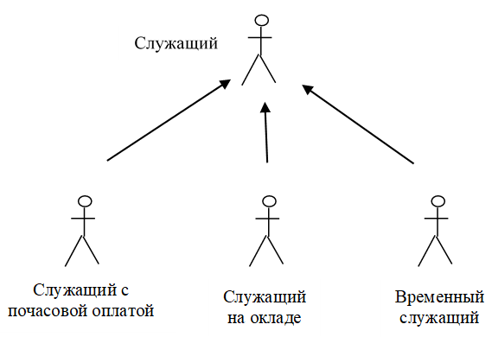
Диаграммы вариантов использования
Связи между вариантами использования и действующими лицами
В UML поддерживаются типы связей:
комму­никации (communication);
включения (include);
расширения (extend);
обобщения (generalization).
Связи обобщения
Связи включения и расширения

Slide 13
План лекции
Унифицированный язык моделирования UML
Диаграммы классов

Slide 14
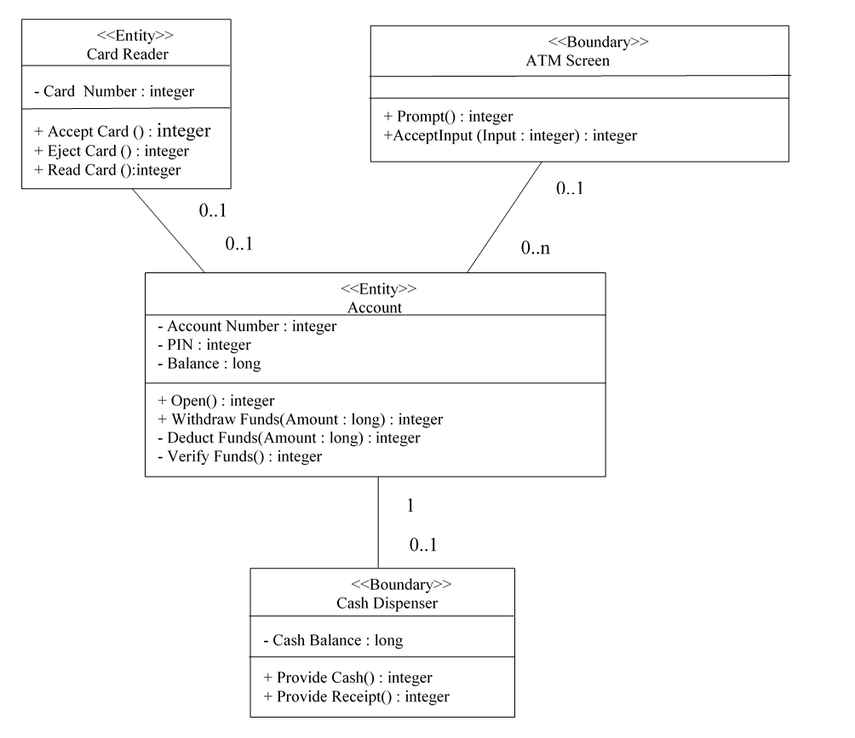
Диаграммы классов
Диаграмма классов для варианта использования «Снять деньги со счета»

Slide 15
Диаграммы классов
Диаграмма классов (class diagrams) определяет типы объектов системы и статические связи между ними.
Стереотипы классов
Граничные классы (boundary classes) - расположены на границе системы и окружающей среды. Они включают все формы, отчеты, интерфейсы с аппаратурой и интерфейсы с другими системами.
Классы-сущности (entity classes) - отражают основные понятия (абстракции) предметной области и содержат хранимую информацию.
Управляющие классы (control classes) отвечают за координацию действий других классов. Обычно у каждого варианта использования имеется один управляющий класс, контролирующий последовательность событий этого варианта использования.

Slide 16
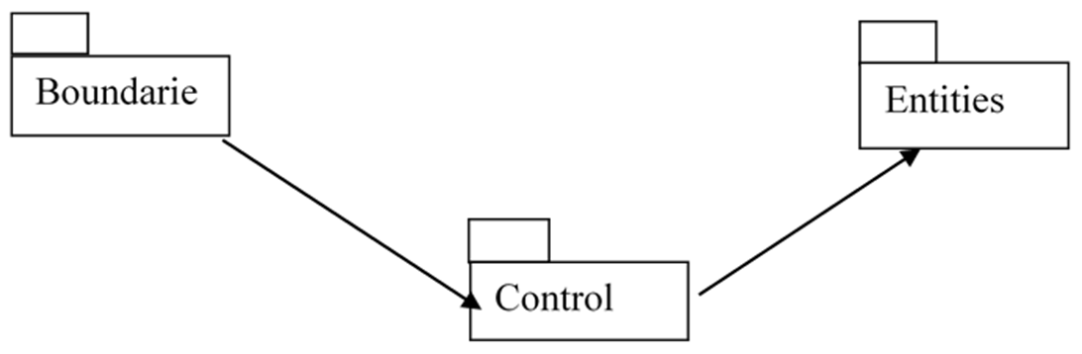
Диаграммы классов
Механизм пакетов
Подходы к группировке:
По стереотипу - получается один пакет с классами-сущностями, один с граничными классами, один с управляющими классами и т.д. Подход полезен с т.з. размещения готовой системы, поскольку все находящиеся на клиентских машинах компоненты с граничными классами оказываются в одном пакете.
По функциональности - например, пакет Security (безопасность) содержит все классы, отвечающие за безопасность приложения. Другие пакеты: Еmрlоуее Maintenance (Работа с сотрудниками), Reporting (Подготовка отчетов) и Error Handling (Обработка ошибок).

Slide 17
Диаграммы классов
Атрибуты
Атрибут - элемент информации, связанный с классом.

Slide 18
Диаграммы классов
Видимость атрибута (attribute visibility) – свойство, указывающее, какие классы имеют право читать и изменять атрибуты.
Public (общий, открытый) - атрибут будет виден всеми остальными классами. Любой класс может просмотреть или изменить значение атрибута. В соответствии с нотацией UML обозначается зна­ком «+».
Private (закрытый, секретный) - атрибут не виден никаким другим классам. В соответствии с нотацией UML обозначается зна­ком «-».
Protected (защищенный) - атрибут доступен только самому классу и его потомкам. В соответствии с нотацией UML обозначается зна­ком «#».
Package or Implemeпtation (пакетный) - атрибут является общим, но только в пределах его паке­та. Этот тип видимости не обозначается никаким специальным значком.

Slide 19
Диаграммы классов
Операции
Опера­ция включает - имя, параметры и тип возвращаемого значения.
Параметры - аргументы, получаемые операцией «на входе».
Тип возвращаемого значения относится к результату дей­ствия операции.
В языке UML операции имеют нотацию:
Имя Операции (аргумент1: тип данных аргумента1, аргу­мент2: тип данных аргумента2, ...): тип возвращаемого значения
Типы операций
Операции реализации (implementor operations) реализуют некоторые бизнес-функции.
Операции управления (manager operations) управляют созданием и уничтожением объектов.
Операции Доступа (access operations) - для просмотра или изменения значения атрибутов других классов
Вспомогательные операции (helper operations) - закрытые и защищенные опе­рации класса, необходимые ему для выполнения его от­ветственностей, но о которых другие классы не должны ничего знать.

Slide 20
Диаграммы классов
Связь
Связь - семантическая взаимосвязь между классами; дает классу возможность узнавать об атрибутах, операциях и связях другого класса.
Типы связей
Ассоциации (association) - семантическая связь между клас­сами
Семантическая связь между классами

Slide 21
Диаграммы классов
Ассоциации могут быть:
Однонаправленные - если все сообщения отправляются только одним классом и прини­маются только другим классом. Изобра­жаются одной стрелкой, показывающей ее направление.
Двунаправленные – если хотя бы одно сообщение отправляется в обратную сторону. Изображаются в виде простой линии без стрелок или со стрелками с обеих ее сторон.
Рефлексивные - предполагается, что один экземпляр класса взаимодейству­ет с другими экземплярами этого же класса.

Slide 22
Диаграммы классов
2. Зависимости (dependency) отражают однонаправленную связь между классами, всегда показывают, что один класс зависит от определений, сделанных в другом. Изображаются (в нотации UML) в виде пунктирной стрелки
3. Агрегации (aggregations) - связь между целым и его ча­стью (более тесная форма ассоциации). Визуализируют в виде линии с ромбиком у класса, являющегося целым

Slide 23
Диаграммы классов
Множественность (multiplicity)
Нотации для обозначения множественности
Множественность | Значение
* | Много
0 | Нуль
1 | Один
0..* | Нуль или больше
1..* | Один или больше
0..1 | Нуль или один
1..1 | Ровно один

Slide 24
Диаграммы классов
Имена связей
Имя связи
Роли
Ролевые имена

Slide 25
Диаграммы взаимодействия
Диаграммы взаимодействия (interaction diagrams) описывают поведение взаимодействующих групп объектов в рамках только одного варианта использования.
Сообщение (message) - средство, с помощью которого объект-отправитель запрашивает у объекта-получателя выполнение од­ной из его операций.
Информационное (informative) сообщение - снабжающее объект-получатель информацией для обновления его состояния.
Сообщение-запрос (iпterrogative) - запрашивающее выдачу информации об объекте-получателе.
Императивное (imperative) сообщение - запраши­вающее у объекта-получателя выполнение действий.
Виды диаграмм взаимодействия:
Диаграммы последовательности (sequence diagrams) - отражают поток событий, происходящих в рамках варианта использования.
Кооперативные диаграммы (collaboration diagrams) - отображают поток событий через конкретный сценарий варианта использования, заостряют вни­мание на связях между объектами.

Slide 26
Диаграммы взаимодействия
Диаграмма последовательности для нормального сценария снятия денег со счета варианта использования «Снять деньги со счета»

Slide 27
Диаграммы взаимодействия
Кооперативная диаграмма для нормального сценария снятия денег со счета варианта использования «Снять деньги со счета»

Slide 28

Диаграммы состояний
Диаграммы состояний (statechart diagrams) определяют все возможные состояния, в которых может находиться конкретный объект, а также процесс смены состояний объекта в результате наступления некоторых событий.
Диаграмма состояний для банковского счета

Slide 29
Диаграммы состояний
С состоянием связывают
Деятельность (activity) - прерываемое поведение, которое может выполняться до своего завершения, пока объект находится в данном состоянии, или может быть прервано переходом объекта в другое состояние.
Входное действие (entry action) - непрерываемое поведение, которое вы­полняется, когда объект переходит в данное состояние.
Выходное действие (exit action) - непрерываемое поведение, осуществляется как составная часть процесса выхода из данного состояния.
Поведение объекта во время деятельности, при входных и выходных действиях, может включать отправку события друго­му объекту.

Slide 30
Диаграммы состояний
С состоянием связывают
Переход (transition) - перемещение объекта из одного состояния в другое.
Рефлексивный переход - объект может перейти в то же состояние, в котором он в настоящий момент находится.
Событие (event) - то, что вызывает переход из одного состояния в другое.
У событий могут быть аргументы.
Ограждающие условия (guard conditions) определяют, когда переход может или не может осуществиться.
Действие (action) - непрерываемое поведение, осуществляющееся как часть перехода.

Slide 31
Диаграммы компонентов
Диаграммы компонентов (component diagrams) показывают, как выглядит модель на физическом уровне. На них изображены компоненты программ­ного обеспечения и связи между ними.
Одна из диаграмм компонентов для банковской системы
Диаграмма компонентов для сервера

Slide 32
Диаграммы размещения
Диаграмма размещения (dерlоутепt diagrams) отражает физические взаимосвязи между программными и аппаратными компонентами системы.
Диаграмма размещения для банковской системы

Slide 33
Спасибо за внимание!

